Slide 1
Лаборатория 1 по операционных системам
Имя: Фернандо Леон
Группа: НПМ-02-20

Slide 2

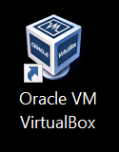
Прагматика выполнения лабораторной работы
В данном случаи наша тема- это установка и конфигурация операционной системы на виртуальную машину.

Slide 3
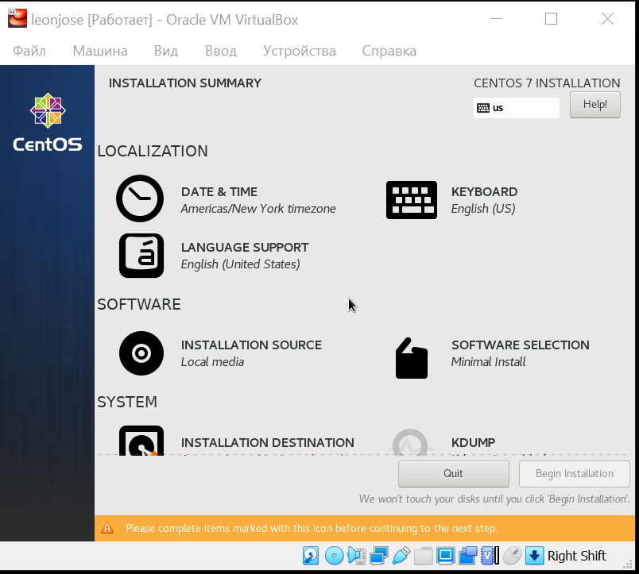
Цель выполнения лабораторной работы
Целью данной работы является приобретение практических навыков установки операционной системы на виртуальную машину, настройки минимально необходимых для дальнейшей работы сервисов.

Slide 4
Задачи выполнения лабораторной работы
Во первых установка VirtualBox
Загрузка и установка Centos7 в VirtualBox
настройка, необходимая для правильной работы Centos7
командное приложение, которое отображает основную информацию о системе

Slide 5
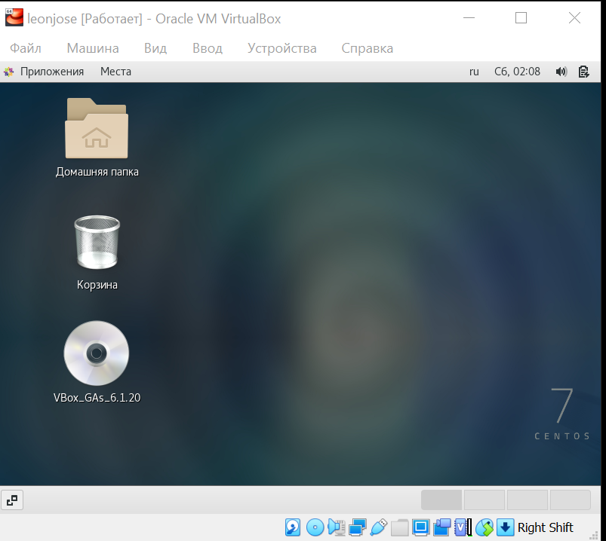
Результаты выполнения лабораторной работы
Задачи были выполнены и успешно отработаны

